Slide 1
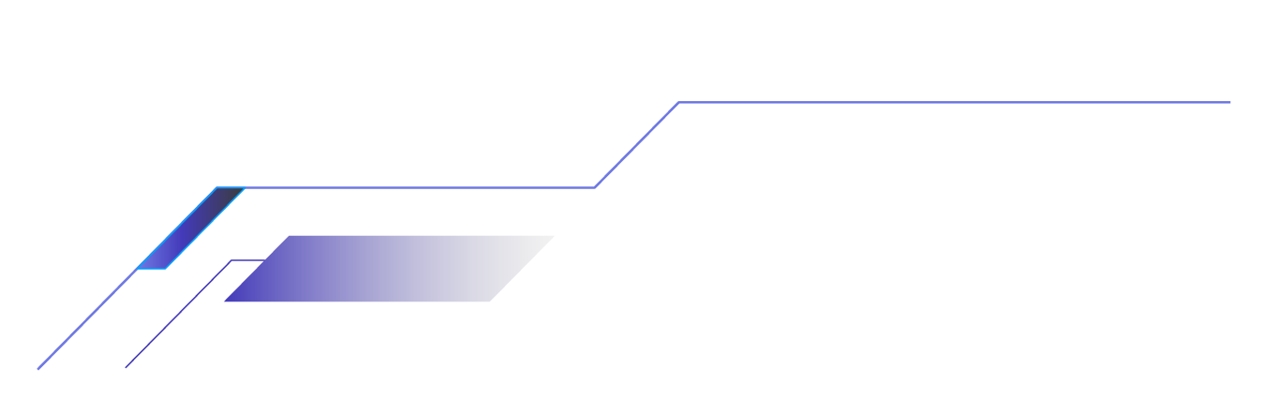

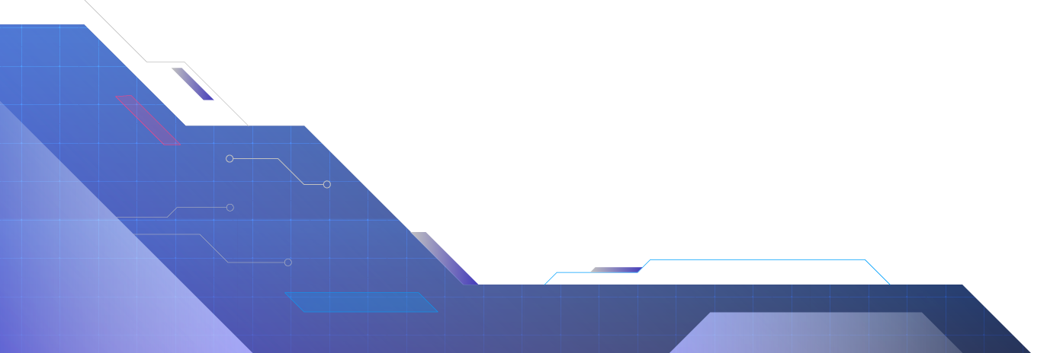
AUTOMATIC NUMBER PLATE REGCONITION
*TÊN NHÓM*

Slide 2
DANH SÁCH THÀNH VIÊN
*TÊN NHÓM*
24122011
24122041
Phạm Nguyên Phương
Đỗ Bá Danh Lộc
24122012
24122048
Lê Minh Quân
Nguyễn Gia Phú
24122026
24122049
Trần Hoàng Minh Vĩ
Thái Hữu Phúc

Slide 3
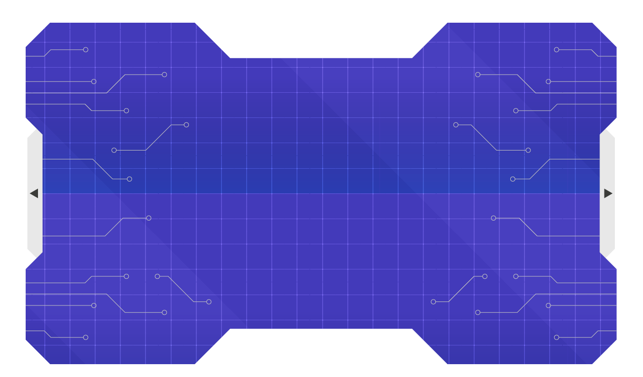
01
CÔNG NGHỆ SỬ DỤNG
PHƯƠNG PHÁP THỰC HIỆN METHODOLOGY

Slide 4
01
CÔNG NGHỆ SỬ DỤNG
Học máy (Machine Learning) và Học sâu (Deep Learning)
Nhận diện biển số xe là việc xác định phần của xe được dự đoán là biển số. Nhận dạng là quá trình nhận diện các ký tự và số tạo thành biển số. Công nghệ nhận diện và nhận dạng biển số là một công nghệ sử dụng thị giác máy tính để phát hiện và đọc biển số từ hình ảnh đầu vào của một chiếc xe.

Slide 5
02
CÁC MODULE
PHƯƠNG PHÁP THỰC HIỆN METHODOLOGY

Slide 6
02
CÁC MODULE
Kiến trúc bao gồm có sáu module:
Gán nhãn (Labeling)
Huấn luyện (Training)
Lưu mô hình (Save Model)
OCR và Pipeline
RESTful API

Slide 7
03
QUY TRÌNH THỰC HIỆN
PHƯƠNG PHÁP THỰC HIỆN METHODOLOGY

Slide 8
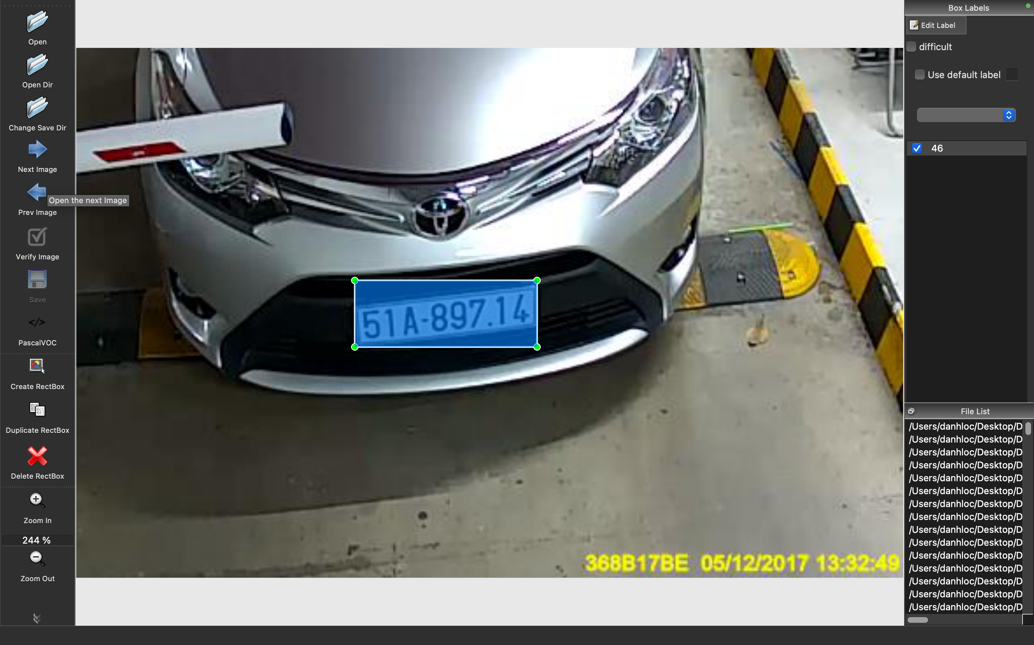
03
QUY TRÌNH THỰC HIỆN
3.1 – Thu thập và xử lí dữ liệu
Đầu tiên, chúng ta sẽ thu thập hình ảnh.
Sau đó, cần gán nhãn cho các hình ảnh để phát hiện biển số bằng công cụ gán nhãn hình ảnh (Image Annotation Tool trên Github)

Slide 9
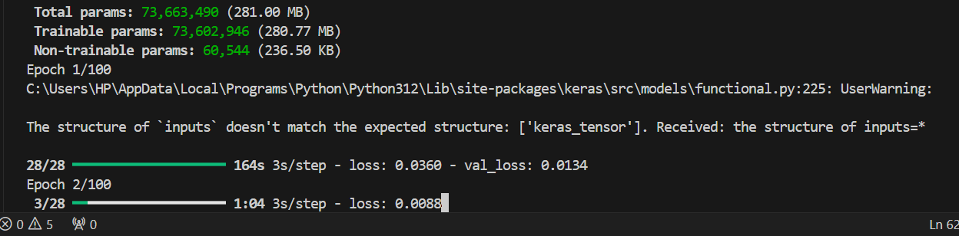
03
QUY TRÌNH THỰC HIỆN
3.1 – Thu thập và xử lí dữ liệu
3.2 – Huấn luyện mô hình phát hiện đối tượng (Object Detection)
Sau khi gán nhãn hình ảnh, chúng ta sẽ tiến hành tiền xử lý dữ liệu, xây dựng và huấn luyện mô hình phát hiện đối tượng (Object Detection) học sâu bằng TensorFlow 2, sử dụng mô hình Inception Resnet V2.
Đầu tiên, chúng ta sẽ thu thập hình ảnh.
Sau đó, cần gán nhãn cho các hình ảnh để phát hiện biển số bằng công cụ gán nhãn hình ảnh (Image Annotation Tool trên Github)

Slide 10
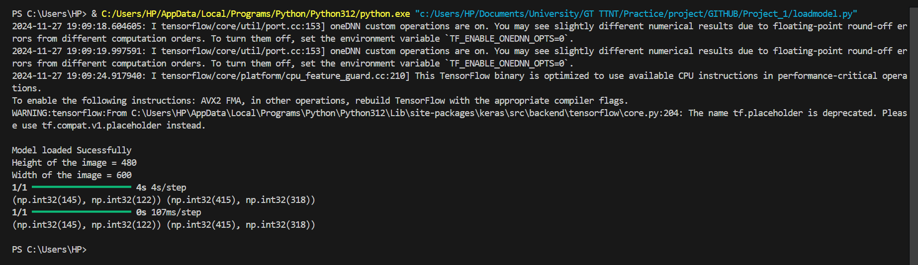
03
QUY TRÌNH THỰC HIỆN
3.1 – Thu thập và xử lí dữ liệu
3.3 – Trích xuất vùng quan tâm (ROI) và Nhận diện ký tự quang học (OCR)
3.2 – Huấn luyện mô hình phát hiện đối tượng (Object Detection)
Đầu tiên, chúng ta sẽ thu thập hình ảnh.
Sau đó, cần gán nhãn cho các hình ảnh để phát hiện biển số bằng công cụ gán nhãn hình ảnh (Image Annotation Tool trên Github)
Khi đã hoàn thành quá trình huấn luyện mô hình phát hiện đối tượng, chúng ta sẽ sử dụng mô hình này để cắt phần hình ảnh chứa biển số xe, được gọi là "vùng quan tâm" (Region of Interest - ROI).
Sau đó, ROI sẽ được gửi đến API nhận diện ký tự quang học (Optical Character Recognition - OCR) Tesseract trong Python (PyTesseract) để trích xuất văn bản từ hình ảnh.
Sau khi gán nhãn hình ảnh, chúng ta sẽ tiến hành tiền xử lý dữ liệu, xây dựng và huấn luyện mô hình phát hiện đối tượng (Object Detection) học sâu bằng TensorFlow 2, sử dụng mô hình Inception Resnet V2.
Đầu tiên, chúng ta sẽ thu thập hình ảnh.
Sau đó, cần gán nhãn cho các hình ảnh để phát hiện biển số bằng công cụ gán nhãn hình ảnh (Image Annotation Tool trên Github)

Slide 11
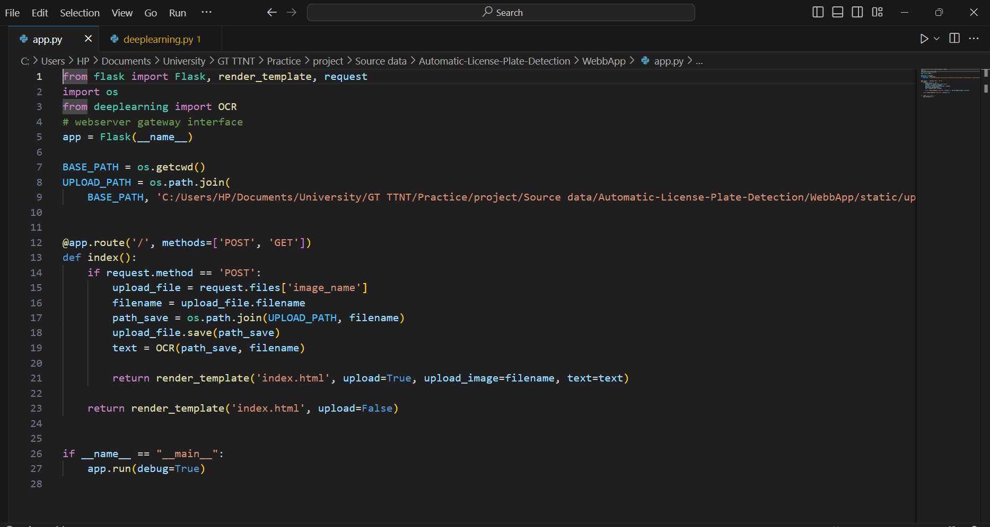
03
QUY TRÌNH THỰC HIỆN
3.4 – Xây dựng Pipeline học sâu
3.3 – Trích xuất vùng quan tâm (ROI) và Nhận diện ký tự quang học (OCR)
3.2 – Huấn luyện mô hình phát hiện đối tượng (Object Detection)
Khi đã hoàn thành quá trình huấn luyện mô hình phát hiện đối tượng, chúng ta sẽ sử dụng mô hình này để cắt phần hình ảnh chứa biển số xe, được gọi là "vùng quan tâm" (Region of Interest - ROI).
Sau đó, ROI sẽ được gửi đến API nhận diện ký tự quang học (Optical Character Recognition - OCR) Tesseract trong Python (PyTesseract) để trích xuất văn bản từ hình ảnh.
Sau khi gán nhãn hình ảnh, chúng ta sẽ tiến hành tiền xử lý dữ liệu, xây dựng và huấn luyện mô hình phát hiện đối tượng (Object Detection) học sâu bằng TensorFlow 2, sử dụng mô hình Inception Resnet V2.
Cuối cùng, chúng ta sẽ kết hợp tất cả các bước lại và xây dựng một mô hình Pipeline học sâu hoàn chỉnh. Trong module cuối cùng, bạn sẽ học cách tạo một dự án ứng dụng web sử dụng FLASK Python. Khi đó, ứng dụng của chúng ta sẽ sẵn sàng!

Slide 12
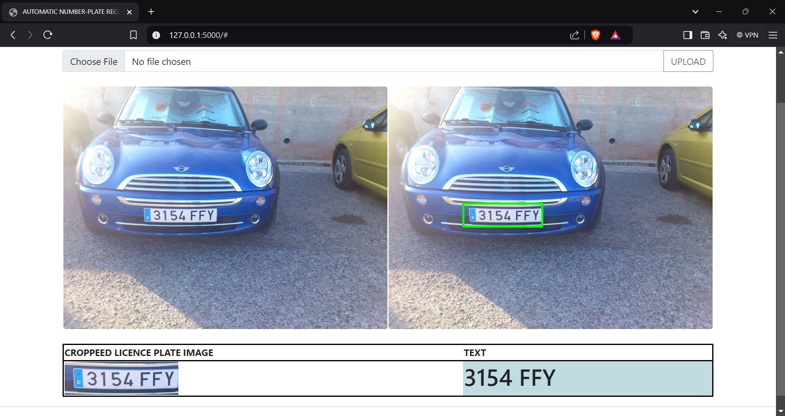
03
QUY TRÌNH THỰC HIỆN
3.4 – Xây dựng Pipeline học sâu
3.3 – Trích xuất vùng quan tâm (ROI) và Nhận diện ký tự quang học (OCR)
Cuối cùng, chúng ta sẽ kết hợp tất cả các bước lại và xây dựng một mô hình Pipeline học sâu hoàn chỉnh. Trong module cuối cùng, bạn sẽ học cách tạo một dự án ứng dụng web sử dụng FLASK Python. Khi đó, ứng dụng của chúng ta sẽ sẵn sàng!
Khi đã hoàn thành quá trình huấn luyện mô hình phát hiện đối tượng, chúng ta sẽ sử dụng mô hình này để cắt phần hình ảnh chứa biển số xe, được gọi là "vùng quan tâm" (Region of Interest - ROI).
Sau đó, ROI sẽ được gửi đến API nhận diện ký tự quang học (Optical Character Recognition - OCR) Tesseract trong Python (PyTesseract) để trích xuất văn bản từ hình ảnh.

Slide 13

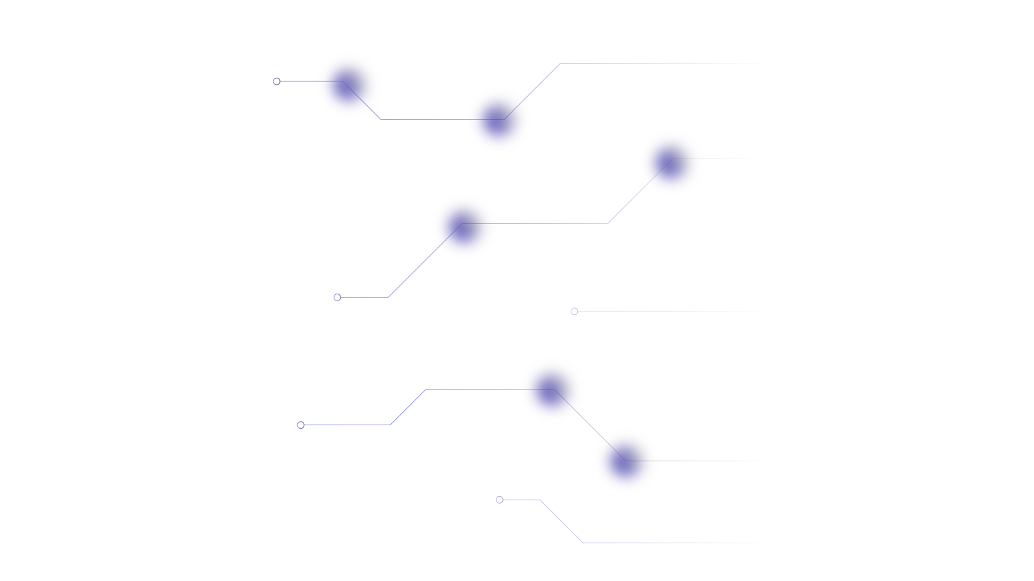
KẾT QUẢ

